Slide 1
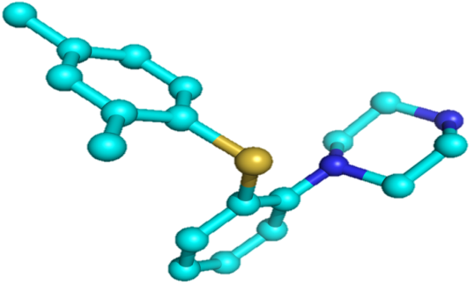
氢溴酸伏硫西汀片（心达悦®）2022年NRDL申请材料关键信息总结
灵北（北京）医药信息咨询有限公司
2022年7月
Notes:
Vortioxetine is a novel multimodal antidepressant, with five pharmacological targets and two modes of action, which elevates the levels of several key neurotransmitters involved in the aetiology of depression in specific areas of the brain.¹⁻⁴
With its unique neuropharmacological profile, vortioxetine may offer improved outcomes for patients with major depressive disorder (MDD), with fewer side effects and improved cognitive activity compared to current treatments.
This slide kit has been designed to communicate the mode of action and therapeutic potential of vortioxetine for patients with MDD to clinical advisory boards.
References
1. Bang-Andersen B, Ruhland T, Jørgensen M, et al. J Med Chem 2011; 54: 3206–3221.
2. Mørk A, Montezinho LC, Hovelsø N, et al. Eur Neuropsychopharmacol 2011; 21 (Suppl 3): S407.
3. Mørk A, et al. Poster 616 presented at the Society of Biological Psychiatry 66th Annual Meeting, San Francisco, California, USA, 12–14 May 2011.
4. Cremers T, et al. Poster E004528 presented at the American Psychiatric Association 164th Annual Meeting, Honolulu, Hawaii, USA, 14–18 May 2011.

Slide 2
目录
药品基本信息
01
安全性
02
有效性
03
创新性
04
公平性
05

Slide 3
药品基本信息（1/2）
01
通用名（中/英）：氢溴酸伏硫西汀片/Vortioxetine Hydrobromide Tablets
商品名（中文/英文）： 心达悦® / Brintellix®
所有注册规格（片、支、瓶等最小计价单位）：按C18H22N2S计
(1) 5mg (2) 10mg (3) 20mg；
中国上市规格：10mg
中国大陆首次上市时间：2017年11月；
全球首个上市国家/地区及上市时间： 美国，2013年9月
专利信息：
专利号：ZL02819025.4/CN1319958C；
是否为化合物专利：是；
专利权期限届满日： 2022 年 10 月 2 日；
是否有涉及法律效力的诉讼：否
是否OTC药品：否
伏硫西汀是一种安全性卓越的新型抗抑郁药，抑制5-HT转运体和调节多种5-HT受体，同时作用于6个药理学靶点，引起下游多种神经递质的改变，带来不同的临床获益。
适应症：本品用于治疗成人抑郁症。
说明书用法用量：本品应口服给药，可以与食物同服或空腹服用。本品初始剂量和推荐剂量均为10mg，每日1次。根据患者个体反应进行调整，最低可剂量可增加至最大20mg, 每日一次，或最低可降低至5mg，每日一次。
参照药品建议：盐酸度洛西汀缓释胶囊【参照药品选择理由：多个大型国际多中心临床试验均选择度洛西汀作为参照药品，度洛西汀在丹麦，意大利2个国家被当作上市评价和医保准入评价的参照药品。中国已发表的《伏硫西汀治疗抑郁症的药物经济学评价》选择度洛西汀作为对照药。】

Slide 4
药品基本信息（2/2）
01
抑郁症疾病负担较重
抑郁症是常见精神疾病，全球约有3.22亿人患有抑郁症，占总人口的4%以上。2005-2015年之间抑郁症患者人数增加了18%。抑郁症是全世界致残的主要原因，也是造成全球疾病负担的主要因素
中国重度抑郁症（Major depressive disorder, MDD)患者的终身患病率为3.4%。MDD与患者功能和生活质量严重损害相关，在中国MDD是所有疾病中伤残损失寿命年排名第二的疾病，抑郁症导致的缺勤、医药费和丧葬费每年造成78亿美元的损失。中国抑郁症诊断率8.3%和治疗率51.5%，远低于国际水平
抑郁症治疗存在临床未满足需求
目前，大部分抗抑郁药相对依赖单一作用机制，抑郁症的治疗仍然未能满足临床的诸多需求
多模式作用机制的新型抗抑郁药如伏硫西汀，结合了转运体抑制和多种受体调节这两种不同作用机制，它可诱发除单胺类递质系统以外的神经传递改变，促进突触可塑性的发生
抑郁症患者治疗的最终目标是患者症状和功能均实现恢复，且之前已有研究表明抑郁症的治疗应该将认知功能的恢复作为优先目标
关于伏硫西汀
多模式抗抑郁机制，全面控制抑郁的三种症状，尤其因为显著、可独立于情感症状的改善从而显著改善抑郁症患者的认知症状
2017年被国家药监局纳入第十四批优先审评审评目录，属于“与现有治疗手段相比具有明显优势”的药物
中国近十年来唯一上市的新型抗抑郁药

Slide 5
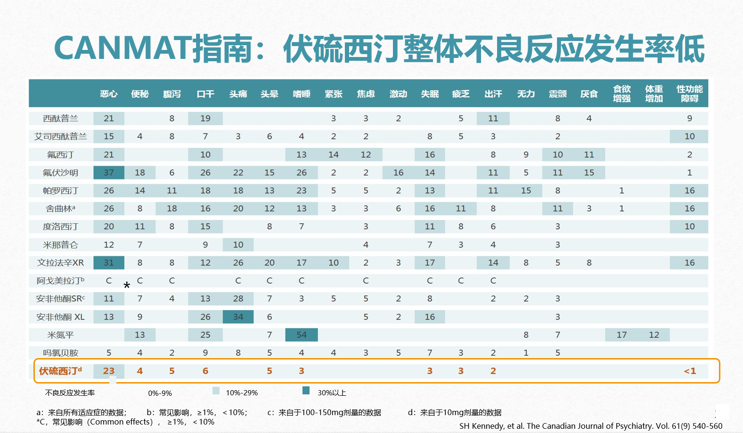
安全性
02
伏硫西汀是一种安全性卓越的新型抗抑郁药
具有良好的安全性与耐受性
整体不良反应发生率较低，服药依从性高，并且停药症状的发生率与安慰剂相似
药物相互作用少，无需根据肾功能或肝功能调整剂量
使用伏硫西汀10mg治疗的患者中因不良事件而退出的患者的比例为4.8%，远低于度洛西汀60mg的8.8%，且与安慰剂相当
本品最常见的不良反应是恶心
根据临床试验信息和上市后的经验，常见的不良反应有梦境异常，头晕，腹泻，便秘，呕吐和瘙痒（包括全身瘙痒）；偶见的不良反应有潮红和盗汗；罕见的不良反应有瞳孔散大（可能导致急性闭角型青光眼）；未知的不良反应有过敏反应，低钠血症，失眠，激越、攻击，5-羟色胺综合征，出血（包括血肿，瘀斑，鼻衄，胃肠道或阴道出血），血管性水肿，荨麻疹和皮疹
肾或肝功能损害：无需根据肾功能或肝功能调整剂量
2016年加拿大成人抑郁症指南对比抗抑郁药物结果显示伏硫西汀具有卓越的安全性/可接受度

Slide 6
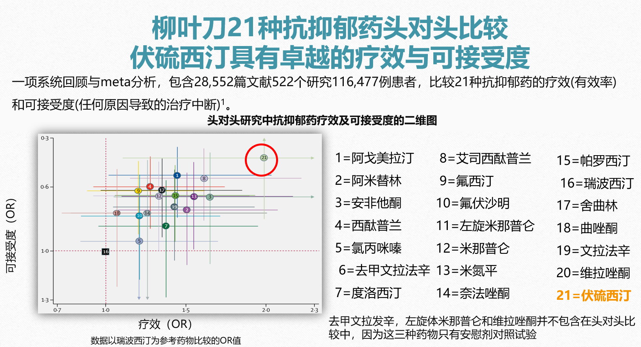
有效性
03
2018年，Lancet上发表的“对21种抗抑郁药物抑郁症急性期治疗疗效和可接受度的比较：系统综述与网络荟萃分析”中，纳入522个研究的116477例患者，结果显示伏硫西汀同时具有卓越的疗效和可接受度
关键研究
临床价值高，获国际权威指南一线推荐，患者获益显著，疗效俱佳。经中国真实世界研究得到实证。
与其它抗抑郁药物的头对头比较，伏硫西汀可兼顾疗效与耐受性，获得多个国外权威指南推荐，且2020年12月国家卫健委发布《精神障碍诊疗规范（2020年版）》，推荐多模式抗抑郁药伏硫西汀作为抑郁症治疗的常用药物，强调对认知症状有一定改善作用
诊疗规范
伏硫西汀是第一个，也是唯一一个在产品说明书中加入其对认知症状疗效数据的抗抑郁药物。伏硫西汀上市后中国真实世界RELIEVE研究纳入大样本量1000例患者，收集随访8周、24周数据，结果表明伏硫西汀治疗抑郁症短期和长期均可获得持续的临床改善结局，显著改善患者抑郁、焦虑和认知症状，促进患者全面功能恢复、提高生命质量。【相关研究结果发表在第34届欧洲神经精神药理学大会（ECNP），2021年10月2-5日，葡萄牙，里斯本】
真实世界研究

Slide 7
创新性
04
创新程度
应用创新
拥有中国化合物专利
本品具有创新的多模式作用机制。被纳入了“第十四批优先审评程序药品注册申请”，属于“与现有治疗手段相比具有明显治疗优势”的药品
口服给药，每日一次
接受本品治疗的患者停药时无需逐步减量
肾或肝功能损害：无需根据肾功能或肝功能调整剂量。不良反应少，最常见的不良反应为恶心
老年用药：对于65岁及以上的患者，本品的初始剂量为最低有效剂量每日5mg，每日一次
国内目前唯一处在化合物专利期的治疗成人抑郁症的药品，也是中国近十年来唯一上市的新型抗抑郁药

Slide 8
公平性
05
所治疗疾病对公共健康的影响
符合“保基本”原则
抑郁症严重影响患者的学习、工作和社会生活，成为家庭和社会的沉重负担。超过90%的患者出现了功能障碍，影响学习，就业和收入。伏硫西汀全新多模式作用机制全面改善情感、认知和躯体症状，使患者回归家庭社会。
相对于抑郁症未满足的临床需求和其所带来的严重社会及经济负担，将伏硫西汀纳入医保目录的整体获益将远大于对医保基金的影响，且伏硫西汀无需联合用药，不会增加额外的基金负担。且对目录内日均治疗费用较高的药品形成替代作用，将整体上带动抑郁症治疗费用的降低，节省医保基金支出。
弥补目录短板
临床管理难度小
伏硫西汀是第一个，也是唯一一个在产品说明书中加入其对认知症状疗效数据的新型抗抑郁药物。其对认知症状持续改善，提升整体功能并提高生命质量弥补目录中抗抑郁药品的短板。
与其他抑郁产品说明书相比较，伏硫西汀是安全性最好的抗抑郁药，患者停药无需逐步减量。目前没有其他适应症在研或已发表的研究，不会滥用和超适应症使用，且患者主观性滥用精神疾病药物的可能性极低。

Slide 9
感谢您的关注！
Notes:
Vortioxetine is a novel multimodal antidepressant, with five pharmacological targets and two modes of action, which elevates the levels of several key neurotransmitters involved in the aetiology of depression in specific areas of the brain.¹⁻⁴
With its unique neuropharmacological profile, vortioxetine may offer improved outcomes for patients with major depressive disorder (MDD), with fewer side effects and improved cognitive activity compared to current treatments.
This slide kit has been designed to communicate the mode of action and therapeutic potential of vortioxetine for patients with MDD to clinical advisory boards.
References
1. Bang-Andersen B, Ruhland T, Jørgensen M, et al. J Med Chem 2011; 54: 3206–3221.
2. Mørk A, Montezinho LC, Hovelsø N, et al. Eur Neuropsychopharmacol 2011; 21 (Suppl 3): S407.
3. Mørk A, et al. Poster 616 presented at the Society of Biological Psychiatry 66th Annual Meeting, San Francisco, California, USA, 12–14 May 2011.
4. Cremers T, et al. Poster E004528 presented at the American Psychiatric Association 164th Annual Meeting, Honolulu, Hawaii, USA, 14–18 May 2011.

